Slide 1
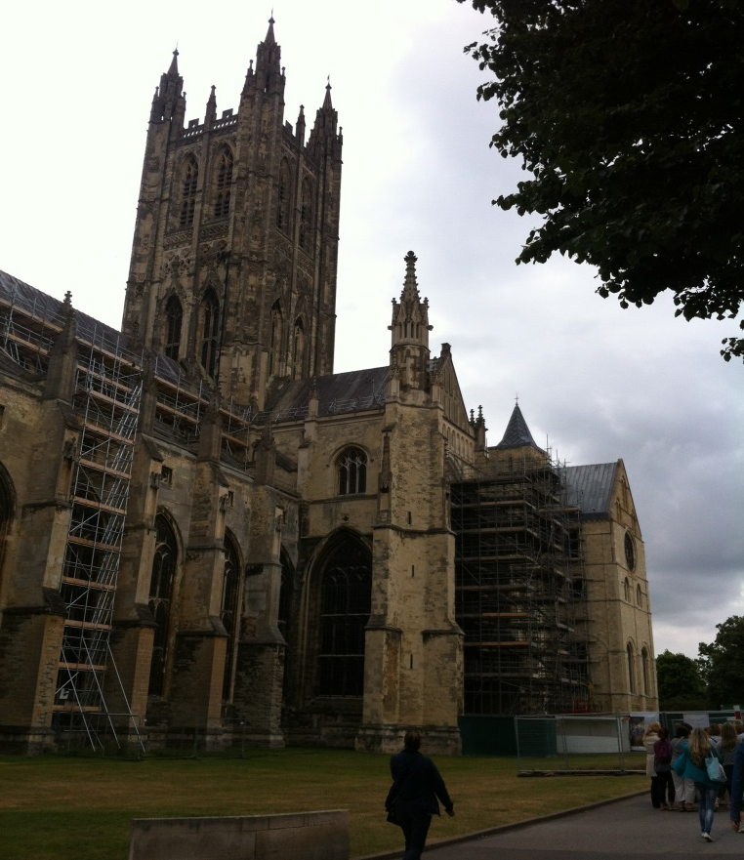
Pilgrims Teacher Training Special Needs and Inclusive Learning 2016. aug. 1-12. Canterbury
Készítette: Németh Ágnes

Slide 2
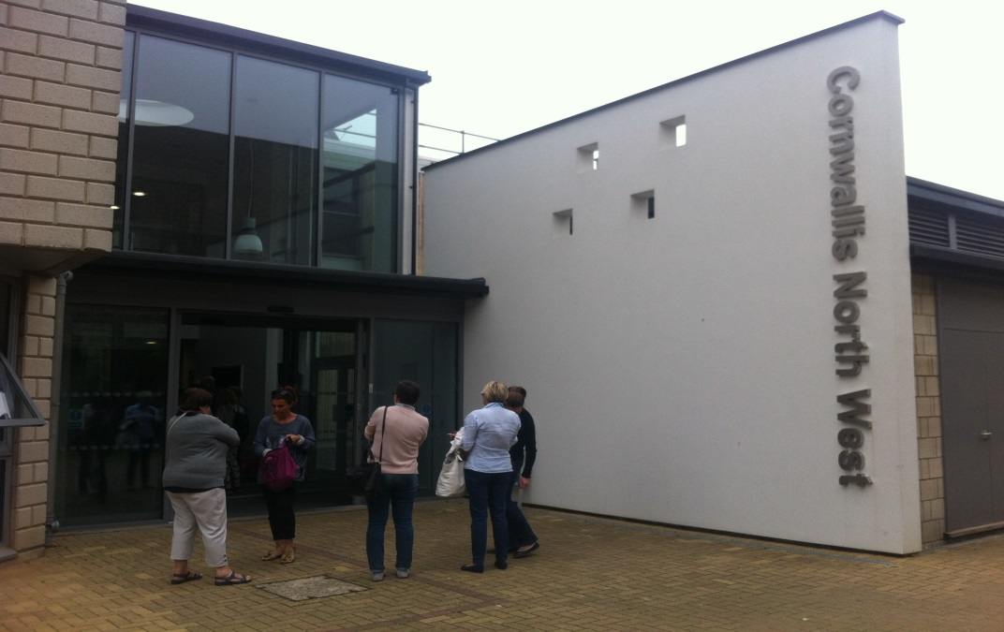
A fogadó intézmény

Slide 3
A kurzuson való részvételem céljai
bepillantás az angolszász oktatási rendszerbe
az inkluzív nevelés és oktatás elméleti hátte-
rének megismerése
módszertani ismereteim bővítése a tanulási nehézségek és a sajátos nevelési igények területein (dyslexia, dyscalculia, dyspraxia, ADHD, Asperger szindróma…)
fejlesztőpedagógus szemléletem tágítása, bővítésé
angol nyelvtudásom fejlesztése

Slide 4
A tanfolyam előnyei
Magas színvonalú elméleti képzés vendégelőadók és az egyes területek szakértőinek bevonásával
Gyakorlatorientált kiscsoportos műhelymunka
Tapasztalat-és véleménycsere
Intenzív nyelvi kommunikáció, fejlődés
Változatos fakultatív wokrshop-ok
Kulturális programok

Slide 5
Csoportunk

Slide 6
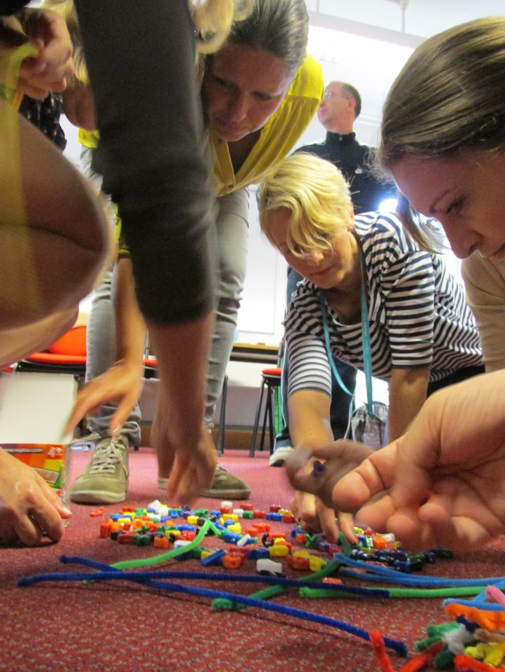
Játszva tanulunk

Slide 7
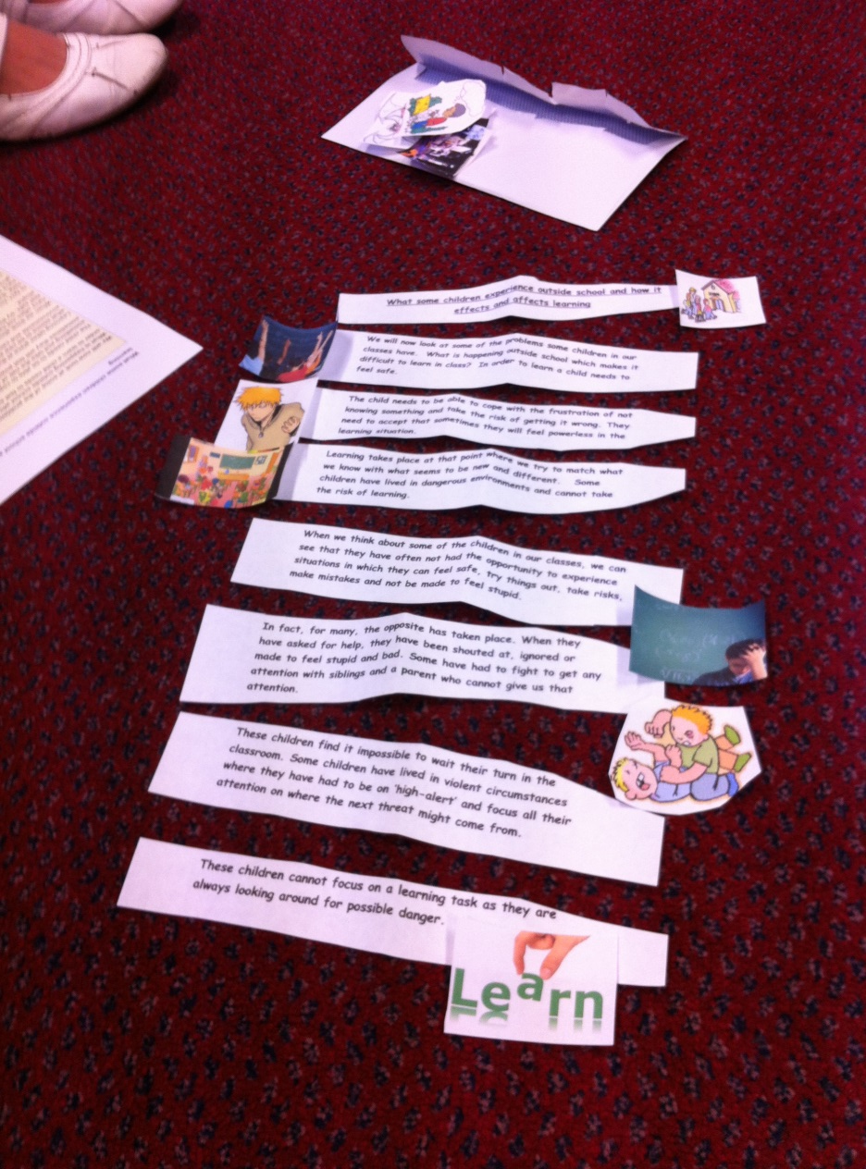

Slide 8
és tanítunk

Slide 9
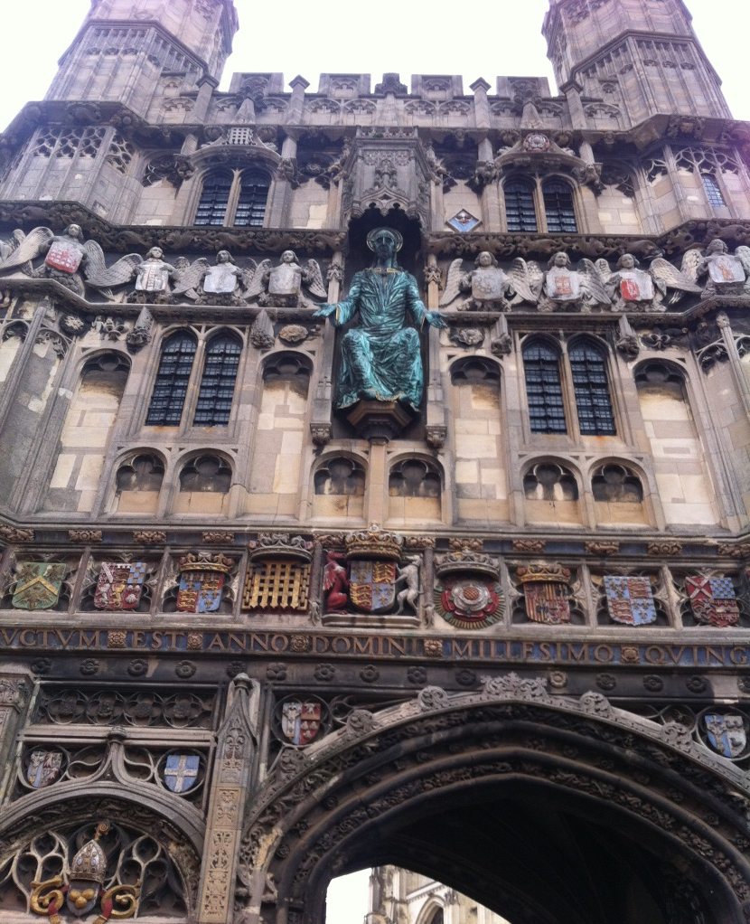
A történelmi belváros
A katedrális és a főkapuja

Slide 10
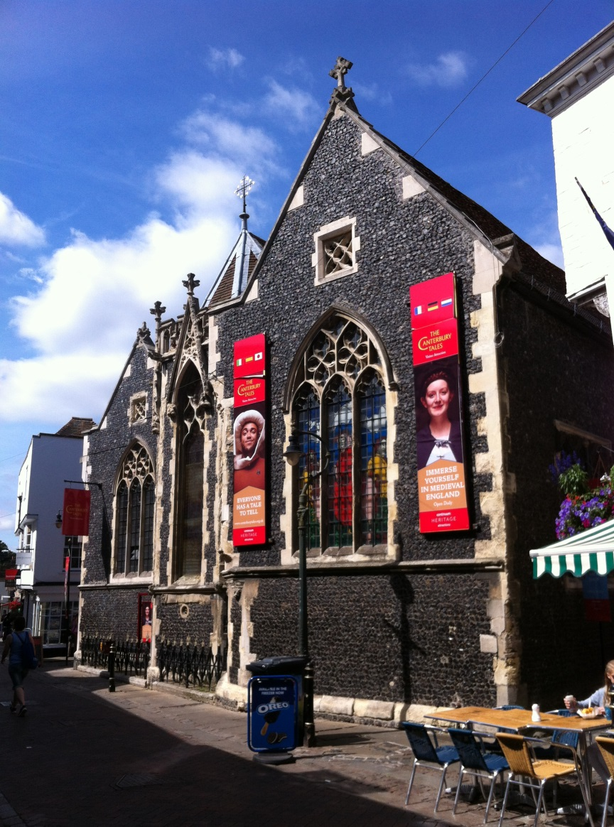
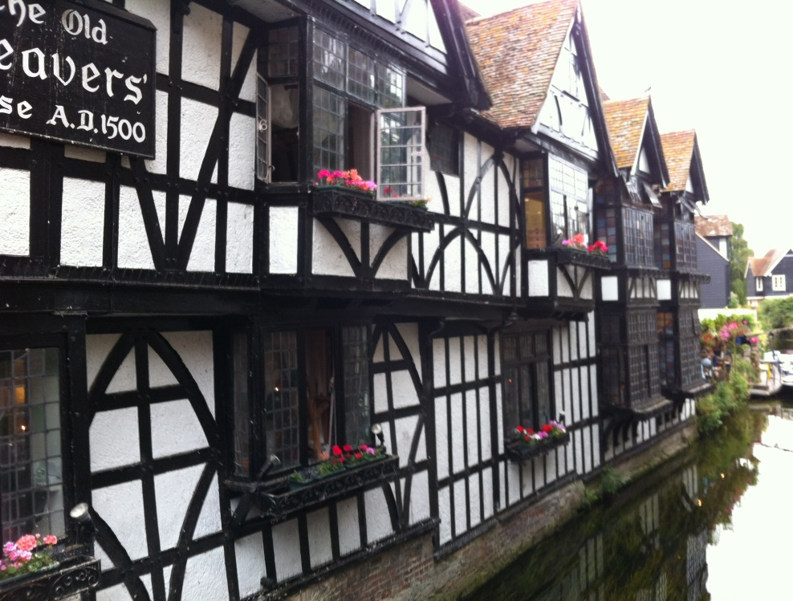

Slide 11
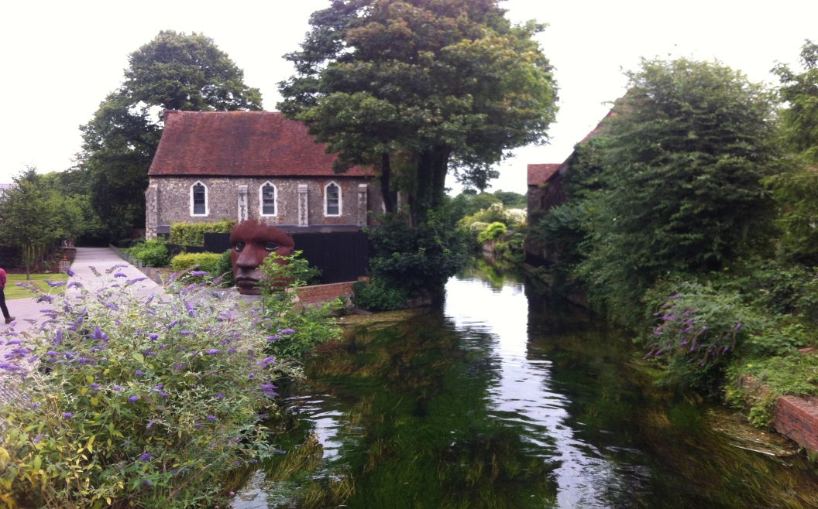
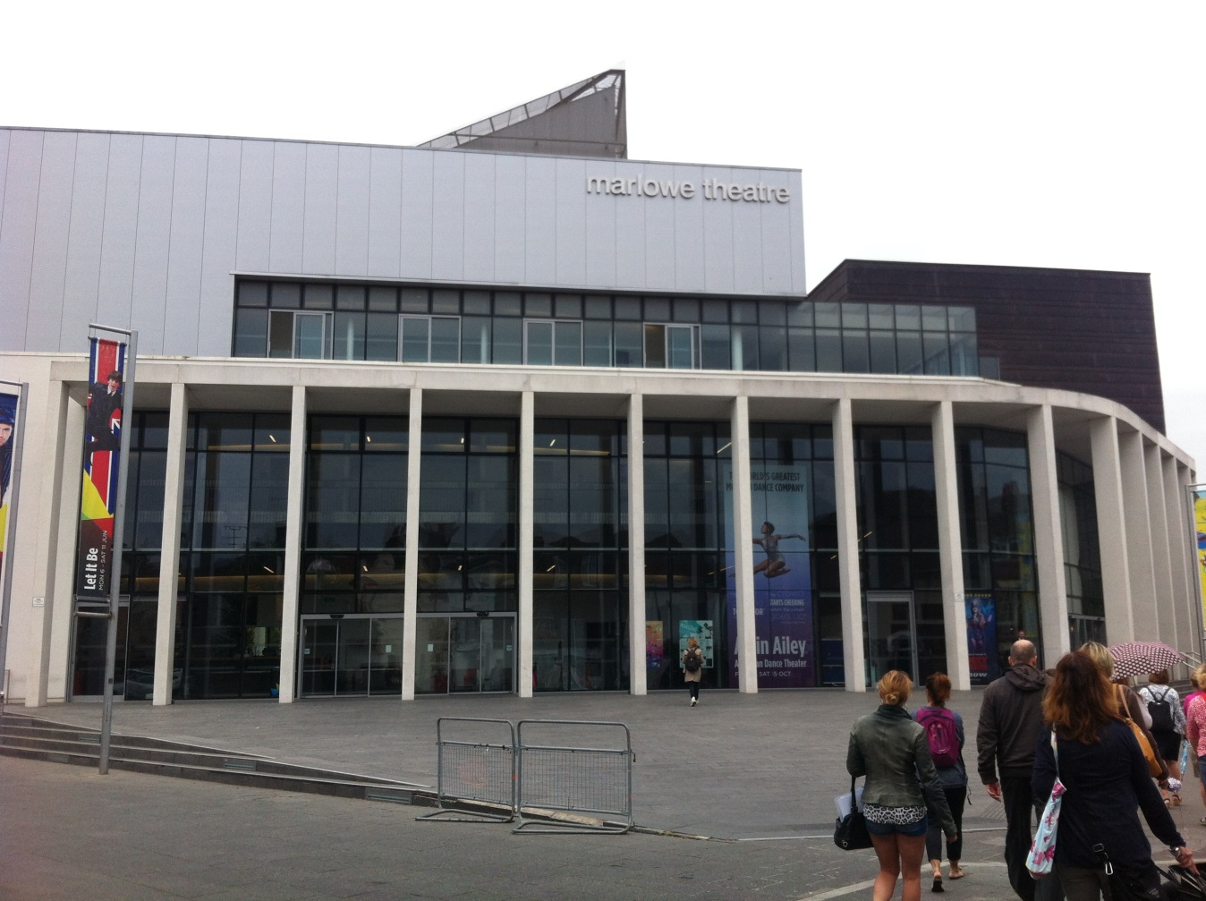
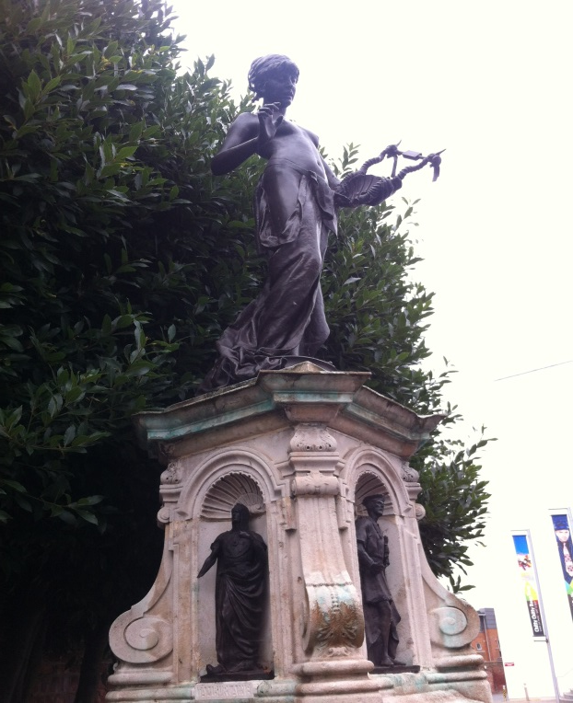
A híres Marlowe Theatre és a környező park

Slide 12
„We do not teach plans, we teach people.”

